Slide 1
ANÁLISIS DE LAS SECUELAS RADIOLÓGICAS A LARGO PLAZO SEGÚN LA GRAVEDAD DE LA NEUMONÍA POR SARS-CoV-2
Introducción
La enfermedad COVID-19 tiene una presentación clínica muy variable, desde formas asintomáticas hasta neumonías graves que pueden producir secuelas pulmonares a largo plazo. El objetivo de este estudio es analizar la correlación de las secuelas radiológicas observadas en la TC de tórax al año de seguimiento en forma de ILA (intersticial lung anormality) según la gravedad de la neumonía por SARS-CoV-2 durante el ingreso.
Material y método
Se trata de un estudio observacional transversal retrospectivo. Se revisa una muestra de 510 pacientes ingresados por neumonía por SARS-CoV-2 entre marzo 2020 y marzo 2021 y, se incluyen en el estudio 52 pacientes con seguimiento al año en la Consulta Monográfica de COVID-19. Se realiza un análisis descriptivo y posteriormente, se analiza de forma bivariante la correlación de las secuelas radiológicas al año de seguimiento según la gravedad de la neumonía por SARS-CoV-2 a través de tablas de contingencia con χ2 de Pearson.
Resultados:
La edad media de los pacientes es 61.7 ± 9.25 años con 73% de varones (tabla 1). El 50% son ex fumadores, el 48% no tienen antecedentes de tabaquismo y el 2% son fumadores activos. El 21% presenta algún antecedente respiratorio: 11.5% presentan AOS, 5.8% EPOC y 3.8% asma.
María José Córcoles Valenciano. Hospital Universitario Morales Meseguer. Murcia

Slide 2
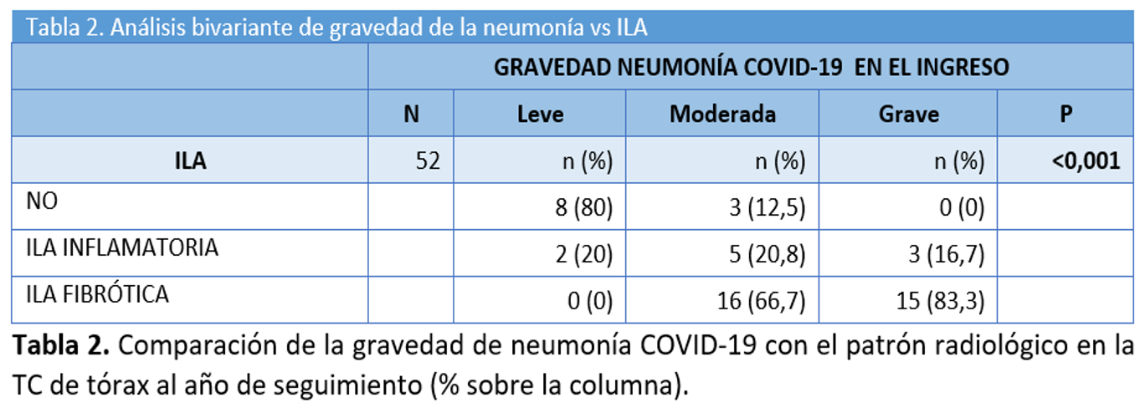
Resultados
En el ingreso hospitalario, el 19.2% presenta neumonía leve por SARS-CoV-2, el 48% neumonía moderada y el 32.7% grave. En cuanto a los patrones radiológicos observados en la TC de tórax al año destaca: el 21.2% con patrón de ILA inflamatoria y el 57.7% con patrón ILA fibrótica.
Conclusiones
Los pacientes con neumonía leve por SARS-CoV-2 presentan con mayor frecuencia una resolución radiológica completa en la TC de tórax al año de seguimiento. Sin embargo, los pacientes con neumonía moderada o grave por SARS-CoV-2 presentan con mayor frecuencia secuelas radiológicas a largo plazo, especialmente en forma de ILA fibrótica.
María José Córcoles Valenciano. Hospital Universitario Morales Meseguer. Murcia

